Slide 1
§8.1 二重积分的概念及其性质
一. 二重积分的概念
二. 二重积分的性质

Slide 2




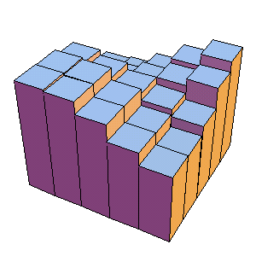
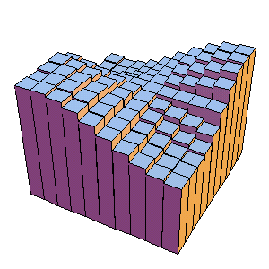
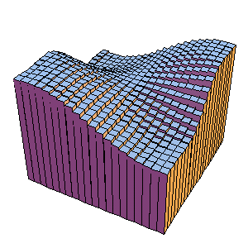
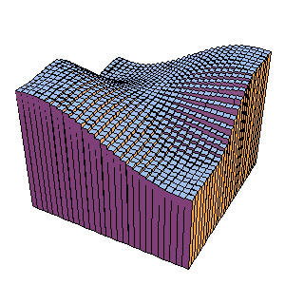
一、二重积分的概念
引例1. 曲顶柱体的体积
给定曲顶柱体:
底： xoy 面上的闭区域 D
顶: 连续曲面
侧面：以 D 的边界为准线 , 母线平行于 z 轴的柱面
求其体积.
●解决问题的思想: 类似定积分
“大化小, 常代变, 近似和, 求极限”
“微元法”

Slide 3



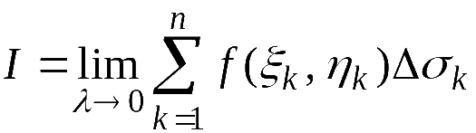





定义:
是定义在有界区域 D上的有界函数 ,
将区域 D 任意分成 n 个小区域
任取一点
若存在一个常数 I , 使
记作
可积 ,
在D上的二重积分.
积分表达式
积分域
被积函数
面积元素

Slide 4
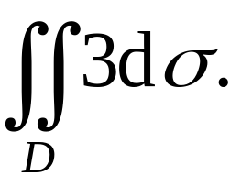

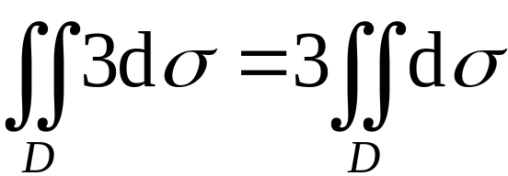
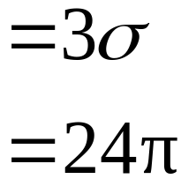
例1：设D={(x,y)|1≤x²+y²≤9},求
解: D是由半径为3和1的两个同心圆围成的圆环,其面积为
故

Slide 5



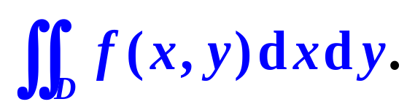
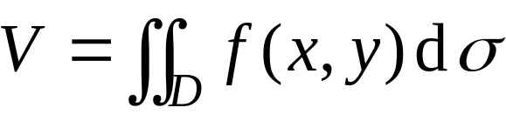
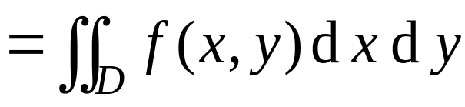
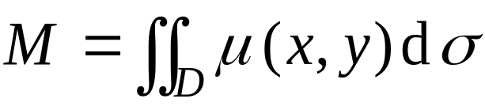
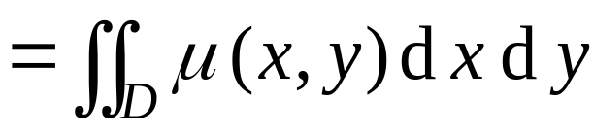
一.利用直角坐标计算二重积分
如果 在D上可积,
可用平行坐标轴的直线来划
分区域D ,
这时
因此面积元素
●
二重积分记作
引例1中曲顶柱体体积:
引例2中平面薄板的质量:

Slide 6



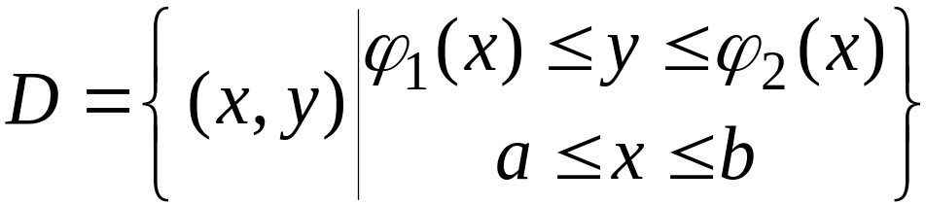











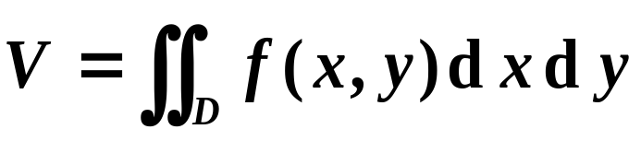
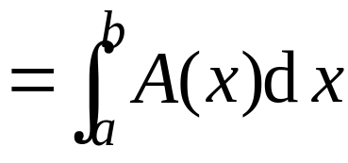
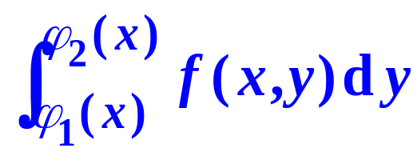
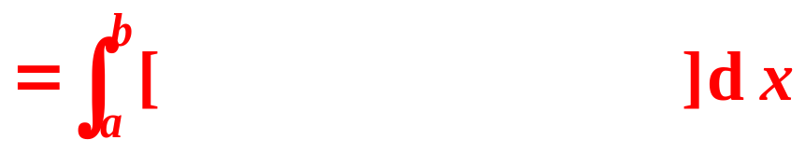



●曲顶柱体体积的计算
设曲顶柱体的底：
X – 型区域
●
任取
平面
截柱体的
截面积为
曲顶柱体体积:

Slide 7
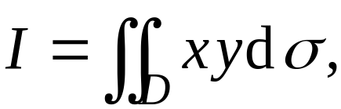




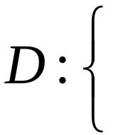






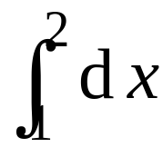
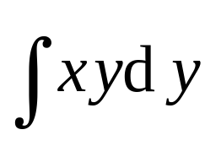
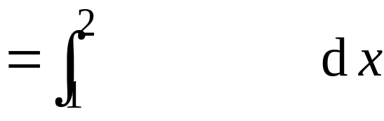
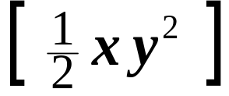



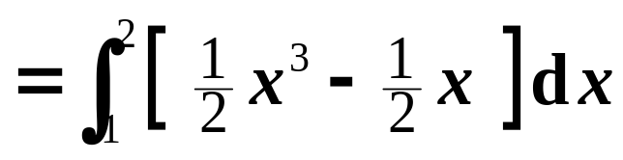
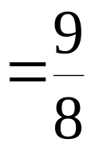
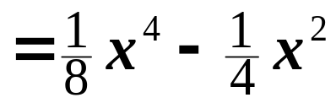
例1. 计算
其中D 是直线 y＝1, x＝2, 及
y＝x 所围的闭区域.
解法1. 将D看作X–型区域, 则

Slide 8




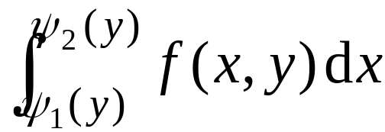
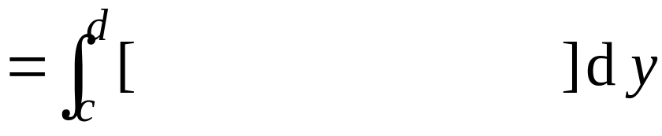


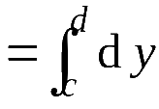
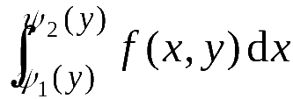

同样, 曲顶柱体的底为
Y – 型区域
则其体积可按如下两次积分计算

Slide 9




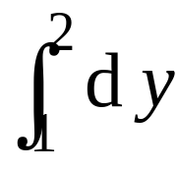
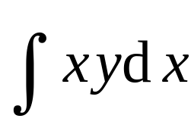
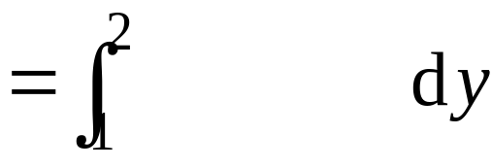
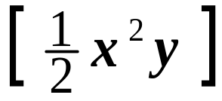

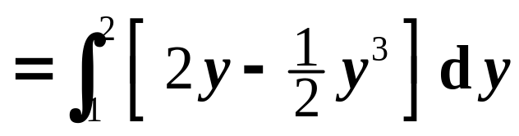
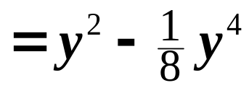
例1. 计算
其中D 是直线 y＝1, x＝2, 及
y＝x 所围的闭区域.
解法2. 将D看作Y–型区域, 则

Slide 10



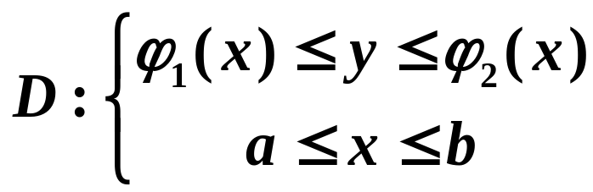



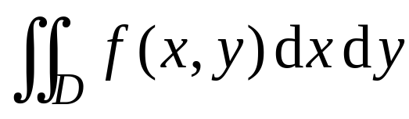
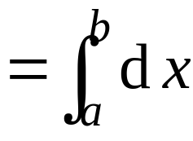
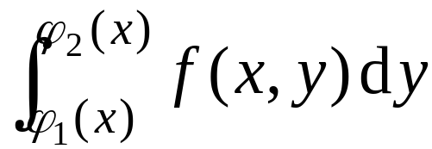
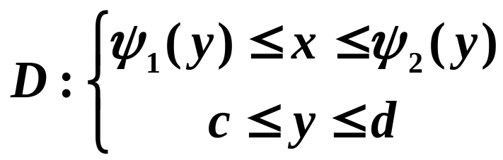

●二重积分的计算
化二重积分为二次积分
1.若D为 X – 型区域
则
2.若D为 Y – 型区域

Slide 11






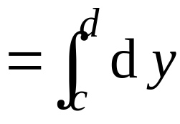
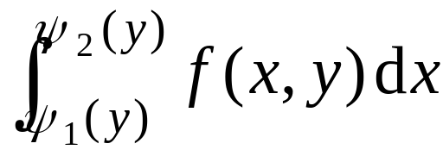






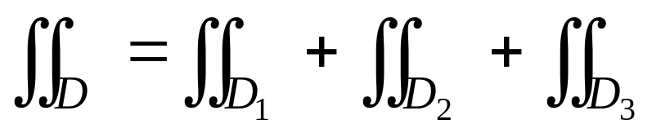
说明: (1) 若积分区域既是X–型区域又是Y –型区域 ,
则有
为计算方便,可选择积分序, 必要时还可以交换积分序.
(2) 若积分域较复杂,可将它分成若干
X-型域或Y-型域 ,
则

Slide 12
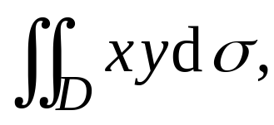




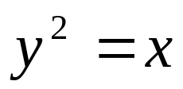

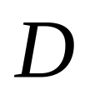
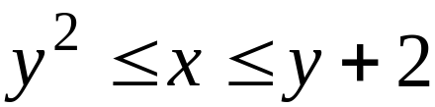






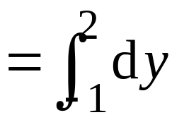








例2. 计算
其中D 是抛物线
及直线
所围成的闭区域.
解: 为计算简便, 先对 x 后对 y 积分,
则
说明: 有时为了积分方便, 需交换积分顺序.

